Slide 1
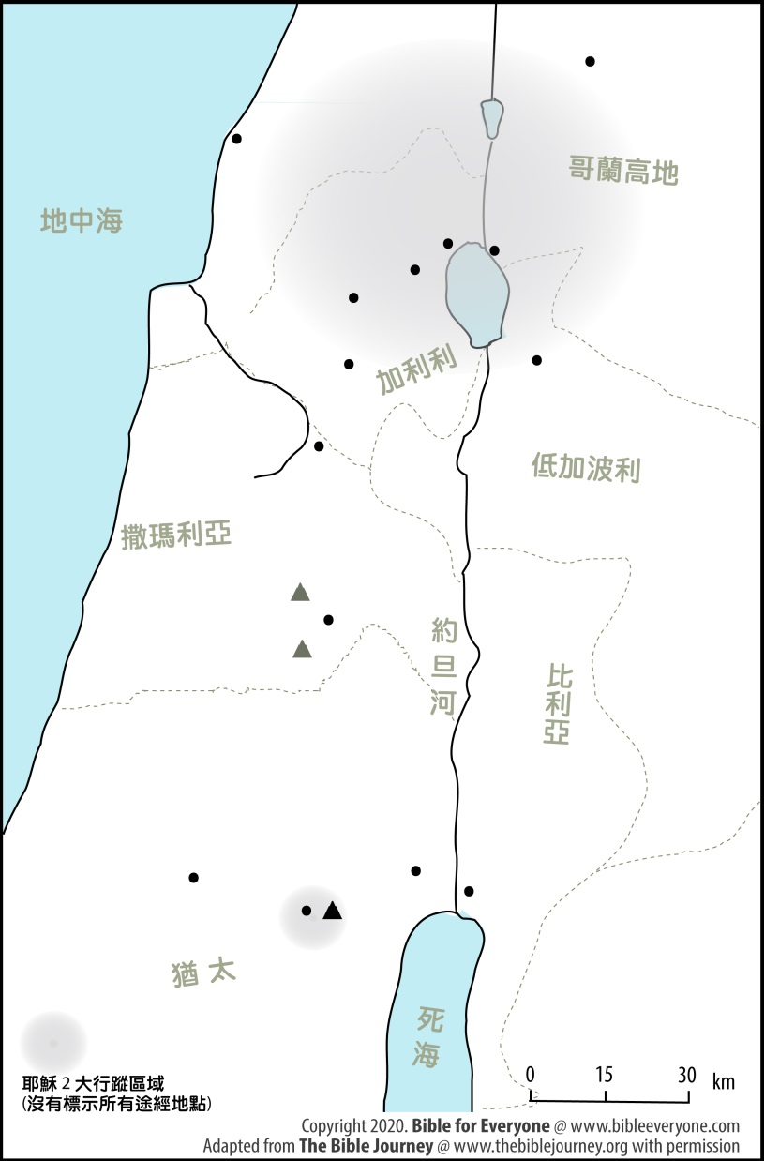
耶穌事奉
❼凱撒利亞•腓立比
推羅❼
❻迦百農
⓯
革尼撒勒❼
❼伯賽大
迦拿❹
❼加利利湖
❺
拿撒勒❶
❼格拉森
撒馬利亞村莊❽
敍加❾
❿耶利哥
以馬忤斯 ⓭
❷約旦河旁
⓮
耶路撒冷 ⓬
❸猶太荒野
橄欖山 ⓫
⓰
Notes:
迦百農 : 有許多不同民族經過的地方, 國際城市, 經濟發達
伯賽大：猶太人城市

